Slide 1

서울 중랑 (갑)
국회의원 서영교
2016 병무청 국정감사
2016. 09. 30(금)

Slide 2
최근 5년간 징병검사 병역처분 현황
구분 | 수검인원 | 현역 | 보충역 | 제2국민역 | 병역면제 | 재신체검사
’16. 8월말 | 259,020 | 218,890 | 27,954 | 5,050 | 678 | 6,448
 | % | 84.5 | 10.8 | 1.9 | 0.3 | 2.5
’15년 | 350,828 | 304,473 | 31,597 | 7,213 | 1,045 | 6,500
 | % | 86.8 | 9.0 | 2.1 | 0.3 | 1.8
’14년 | 363,827 | 328,974 | 19,752 | 6,999 | 960 | 7,142
 | % | 90.4 | 5.4 | 1.9 | 0.3 | 2.0
’13년 | 364,148 | 333,227 | 18,064 | 5,938 | 871 | 6,048
 | % | 91.5 | 5.0 | 1.6 | 0.2 | 1.7
’12년 | 361,202 | 329,751 | 18,681 | 6,134 | 879 | 5,757
 | % | 91.3 | 5.2 | 1.7 | 0.2 | 1.6
현역은 줄고, 보충역은 늘어
서울 중랑갑 국회의원 서영교

Slide 3
최근 5년간 입영후 귀가자 현황
구 분 |  | 계 | 육 군 | 해 군 | 해 병 | 공 군
’16년 (7월) | 인 도 | 162,014 | 136,934 | 6,000 | 6,978 | 12,102
 | 귀 가 | 8,457 | 6,974 | 372 | 263 | 848
 | % | 5.2 | 5.1 | 6.2 | 3.8 | 7.0
’15년 | 인 도 | 260,668 | 219,193 | 9,097 | 13,282 | 19,096
 | 귀 가 | 11,191 | 9,364 | 403 | 350 | 1,074
 | % | 4.3 | 4.3 | 4.4 | 2.6 | 5.6
’14년 | 인 도 | 281,650 | 239,313 | 10,126 | 13,358 | 18,853
 | 귀 가 | 7,358 | 5,824 | 368 | 231 | 935
 | % | 2.6 | 2.4 | 3.6 | 1.7 | 5.0
’13년 | 인 도 | 263,264 | 220,625 | 9,455 | 13,022 | 20,162
 | 귀 가 | 7,093 | 5,630 | 454 | 173 | 836
 | % | 2.7 | 2.6 | 4.8 | 1.3 | 4.1
’12년 | 인 도 | 283,271 | 242,194 | 10,264 | 12,942 | 17,871
 | 귀 가 | 8,947 | 7,528 | 401 | 256 | 762
 | % | 3.2 | 3.1 | 3.9 | 2.0 | 4.3
입영후 귀가자 계속 증가
서울 중랑갑 국회의원 서영교

Slide 4
입영후 귀가자 병류별 현황
구 분 | 계 | 내과 | 신경 과 | 정신 과 | 외과 | 안과 | 이비인 후과 | 피부 과 | 비뇨기과 | 치과 | 신장 체중
’16년 (7월) | 8,457 | 1,987 | 44 | 2,726 | 1,044 | 168 | 64 | 98 | 84 | 15 | 2,227
 |  | 23.5% | 0.5% | 32.2% | 12.3% | 2.0% | 0.8% | 1.2% | 1.0% | 0.2% | 26.3%
’15년 | 11,191 | 3,227 | 112 | 4,183 | 1,607 | 374 | 96 | 131 | 138 | 89 | 1,234
 |  | 28.8% | 1.0% | 37.4% | 14.4% | 3.3% | 0.9% | 1.2% | 1.2% | 0.8% | 11.0%
’14년 | 7,358 | 2,319 | 86 | 2,823 | 1,495 | 146 | 89 | 124 | 138 | 138 | -
 |  | 31.5% | 1.2% | 38.4% | 20.3% | 2.0% | 1.2% | 1.7% | 1.9% | 1.9% | 0.0%
’13년 | 7,093 | 1,846 | 84 | 2,519 | 1,800 | 205 | 112 | 104 | 133 | 290 | -
 |  | 26.0% | 1.2% | 35.5% | 25.4% | 2.9% | 1.6% | 1.5% | 1.9% | 4.1% | 0.0%
’12년 | 8,947 | 2,226 | 87 | 2,892 | 2,716 | 332 | 144 | 178 | 165 | 207 | -
 |  | 24.9% | 1.0% | 32.3% | 30.4% | 3.7% | 1.6% | 2.0% | 1.8% | 2.3% | 0.0%
15년 10월 징병신체검사 규칙 개정 이후 신장체중 사유 증가
서울 중랑갑 국회의원 서영교

Slide 5
최근 5년간 귀가자 재신체검사 현황
구 분 | 귀가 인원 | 재신체검사 결과 |  |  |  |  | 재신체검사 비대상
 |  | 소계 | 현역 (1~3급) | 보충역 (4급) | 면제 (5~6급) | 진행중 | 소계 | 치유기간 (1~2월) | 원신분 복귀
’16년 (7월) | 8,457 | 7,559 | 2,731 | 2,200 | 90 | 2,538 | 898 | 885 | 13
 |  | 89.4% | 32.3% | 26.0% | 1.1% | 30.0% | 10.6% | 10.5% | 0.2%
’15년 | 11,191 | 9,866 | 4,716 | 3,512 | 269 | 1,369 | 1,325 | 1,295 | 30
 |  | 88.2% | 42.1% | 31.4% | 2.4% | 12.2% | 11.8% | 11.6% | 0.3%
’14년 | 7,358 | 6,128 | 4,110 | 1,622 | 262 | 134 | 1,230 | 1,196 | 34
 |  | 83.3% | 55.9% | 22.0% | 3.6% | 1.8% | 16.7% | 16.3% | 0.5%
’13년 | 7,093 | 6,003 | 4,524 | 1,269 | 210 | 0 | 1,090 | 1,046 | 44
 |  | 84.6% | 63.8% | 17.9% | 3.0% | 0.0% | 15.4% | 14.7% | 0.6%
’12년 | 8,947 | 7,250 | 5,740 | 1,306 | 204 | 0 | 1,697 | 1,585 | 112
 |  | 81.0% | 64.2% | 14.6% | 2.3% | 0.0% | 19.0% | 17.7% | 1.3%
입영후 귀가자 절반이상 현역판정
15년, 16년 진행중 인원 고려 현역 판정 증가 예상
서울 중랑갑 국회의원 서영교

Slide 6
동반입대병 제도
2003년 시범사업을 거쳐
2004년부터 최초제도 시행
친구･친척 등과 함께 입영, 동일 내무생활권 단위부대에서 복무
본인･가족들의 심리적 부담완화 및 군 생활 조기 적응 유도
서울 중랑갑 국회의원 서영교

Slide 7
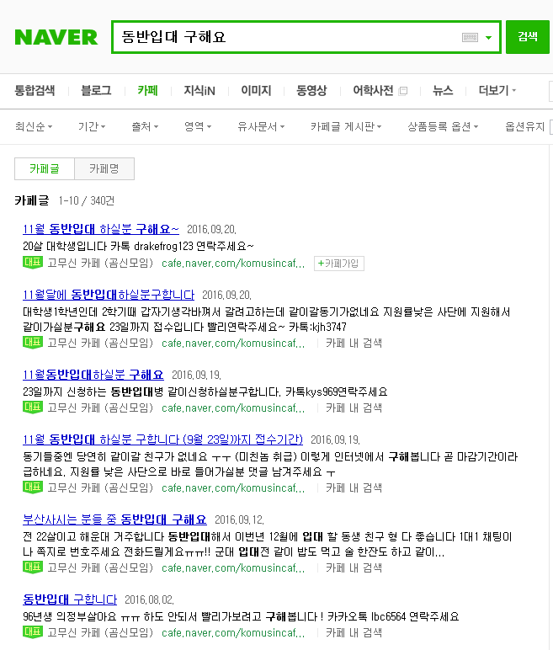
제도 취지와 다르게 이용되는
동반입대병 제도
커뮤니티를
통해 모르는
사람과 함께
동반입대 지원!!
서울 중랑갑 국회의원 서영교

Slide 8
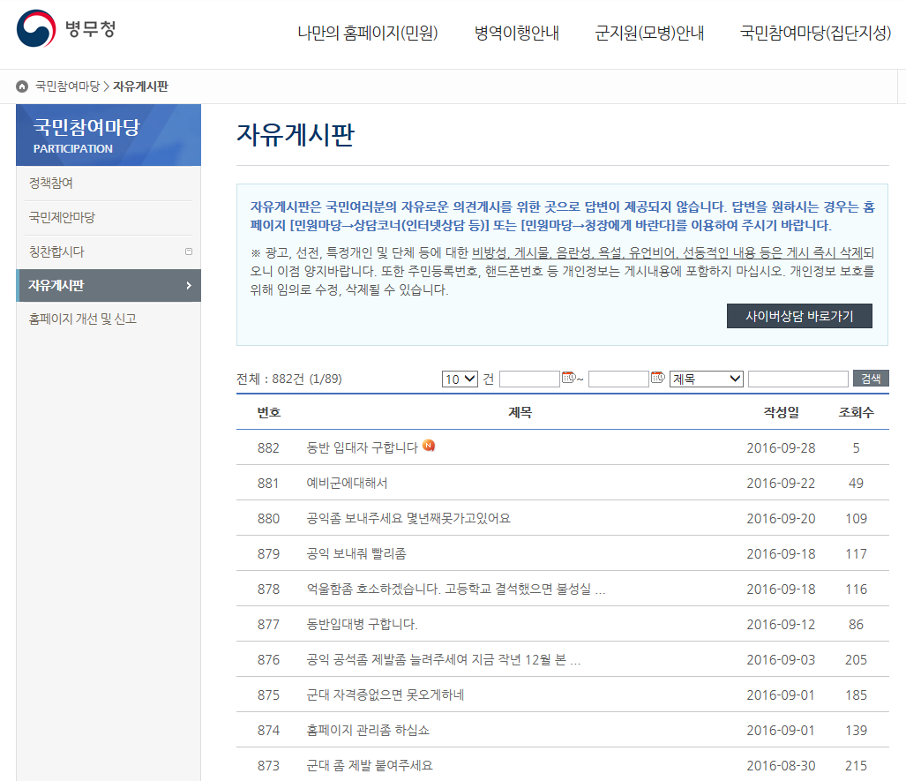
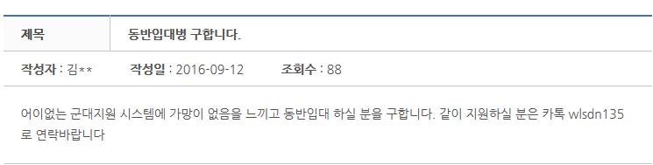
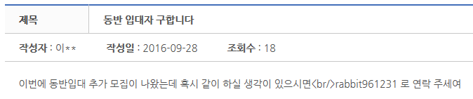
제도 취지와 다르게 이용되는
동반입대병 제도
심지어 병무청 홈페이지에서도?
서울 중랑갑 국회의원 서영교

Slide 9
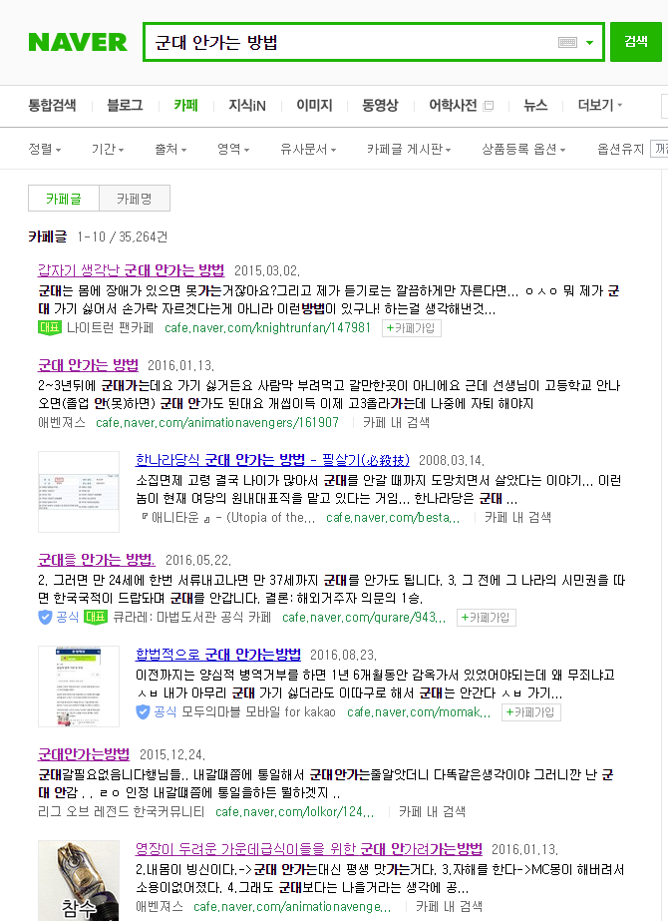
군대 안가는 방법
검색만 해도
35,264건 !
다른나라 영주권을 딴다
만 24세에 한번 서류내고 나면 37세까지 군대를 안가도 된다
그 전에 그나라의 시민권을 따면 한국국적이 드뢉되며 군대를 안간다.
☞ 댓글: 프랑스에서는 한국 군대 영장이 온 이유만으로 망명을 허용했다고 하는 기사를 봤었어요!
서울 중랑갑 국회의원 서영교

Slide 10
사이버 병역면탈 조장정보 단속실적
구분 | 계 | 정보삭제 | 행정계도
계 | 9,677 | 8,525 | 1,152
`16.7월말 | 1,394 | 1,292 | 102
2015 | 1,979 | 1,839 | 140
2014 | 1,847 | 1,687 | 160
2013 | 1,932 | 1,634 | 298
2012 | 1,843 | 1,497 | 346
2011 | 682 | 576 | 106
서울 중랑갑 국회의원 서영교

Slide 11
병역면탈 적발현황
구 분 | 계 | 정신질환 위 장 | 고의 문신 | 고의체중 증․감량 | 안과질환 위 장 | 허위장애 등 록 | 기타
계 | 172 | 44 | 39 | 38 | 20 | 4 | 27
2016. 6월말 | 28 | 4 | 7 | 11 | - | - | 6
2015 | 47 | 13 | 6 | 14 | - | 1 | 13
2014 | 43 | 14 | 13 | 11 | - | 2 | 3
2013 | 45 | 7 | 10 | 2 | 20 | 1 | 5
2012 | 9 | 6 | 3 | - | - | - | -
서울 중랑갑 국회의원 서영교

